Slide 1
Snake Eyes
Presentación del negocio

Slide 2
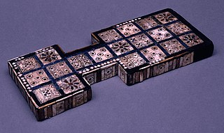
La propuesta de valor de la idea
Observación de la tendencia al alza de la popularidad de los juegos de mesa y de una carencia en el suministro de juegos de mesa en entornos rurales
Notes:
Imagen: https://commons.wikimedia.org/wiki/File:Royal_Game_of_Ur_07.jpg
Autor: Museo Británico, Creative Commons

Slide 3
Características del mercado
El mercado de los juegos de mesa podría caracterizarse como un mercado con una competencia monopolística.
Segmentaremos a nuestros clientes en torno a nuestros servicios de venta y nuestros servicios digitales.
Debido a la facilidad de internet para el marketing es muy posible que nuestros “early adopters” sean usuarios de nuestros servicios online de foro y no de nuestra tienda online per se

Slide 4
Nuestro marketing I
Marketing estratégico: Posicionamiento en calidad: especialmente en la calidad de nuestro servicio de atención al cliente.
Elaboraremos más sobre esto en la diapositiva que sigue, sobre el marketing operativo.

Slide 5
Nuestro marketing II
Marketing operativo:
Producto: Proporcionarle al cliente lo que adquiere y como se le proporciona
Precio: Uso de tácticas, como la del precio psicológico, i.e. en los cálculos asumimos que el precio al cliente es 199,5€
Promoción: Campaña de publicidad inicial, campaña de publicidad continua, especialmente en entornos digitales
Y Distribución (Place): Creación de un entorno digital accesible al usuario promedio, creación de una comunidad en torno a este.

Slide 6
Recursos humanos I
Dirección llevada a cabo por Mark.
Teoría de la Malla Gerencial de Blake y Mouton: tratar de no desplazarse al punto 1.9 del “Club de Amigos”
La motivación: Todos los trabajadores serán socios debido a lo que tendrán un interés económico para que la empresa vaya bien

Slide 7
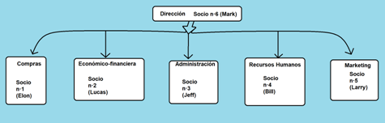
Recursos humanos II
Organigrama:
Obligaciones de la empresa- Prevención de riesgos laborales. Obligaciones legales de servicios online (regulación de privacidad de la EU) y de servicios de venta (devolución, etc…)
Notes:
Imagen propia

Slide 8
Forma jurídica I
Seremos una Sociedad Limitada.
Esta forma jurídica nos hará precisar llevar a cabo una serie de tramites: la certificación negativa del nombre de la empresa, el volante del depósito del capital mínimo para constituir la sociedad, la firma de los estatutos de la sociedad y la presentación de todos esta documentación ante notario.
Luego, necesitaremos pedir un CIF (código de identificación fiscal) y presentar la sociedad ante el registro mercantil, en el Registro Mercantil también necesitaremos presentar el libro de registro de socios.

Slide 9
Forma jurídica II
Adicionalmente, necesitaremos realizar una serie de trámites generales:
La declaración censal del Impuesto de Sociedades y del IVA.
Necesitaremos pedir una licencia de actividad para nuestra nave [declaracion responsable y un proyecto tecnico visado por arquitecto o ingeniero colegiado y las tasas municipales]
Daremos de alta a nuestros socios en el régimen de autónomos
Realizaremos la comunicación de apertura ante la Consejería Asturiana de Industria, Empleo y Promoción Económica
Notes:
Tengo que cambiar la presentación de esta parte

Slide 10
Plan de Producción I
Nuestro plan de producción para nuestro servicio de venta:
Para llevarlo a cabo será necesario que se inmiscuyan varias partes diferentes- nuestro servicio en línea, procesadores de pago, nuestro servicio de logística (tanto para el almacenaje como el reparto)

Slide 11
Plan de Producción II
Nuestro plan de producción para nuestro servicio de foro en línea:
Requerirá de se involucren menos partes, sólo requiriendo un procesador de pagos y nuestros servicios online

Slide 12
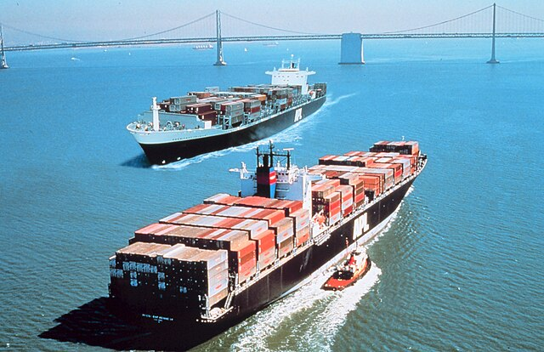
Plan de Producción III Aprovisionamiento
Aprovisionamiento: Necesitaremos tener reservas de productos de 3 meses.
La importación desde China lleva 40 días, por lo que un margen de 3 veces ese tiempo es aceptable.
Notes:
Fuente de la imagen utilizada: https://commons.wikimedia.org/wiki/File:Container_ships_President_Truman_(IMO_8616283)_and_President_Kennedy_(IMO_8616295)_at_San_Francisco.jpg
Autor y derechos: la NOAA (National Oceanic & Atmospheric Administration), imagen en dominio público

Slide 13
Inversiones y gastos
Necesitaremos realizar una serie de inversiones y de gastos para poner nuestro negocio en marcha.
Realizaremos la compra de un polígono industrial, una inversión, además de gastos en publicidad, certificación, etc..
Realizaremos una serie de gastos de forma continua, como en electricidad

Slide 14
La financiación de la empresa
Tendremos una serie de fuentes de financiación para el comienzo de nuestras actividades, entre ellas cabe destacar la aportación inicial de los socios y un préstamo a largo plazo con el banco.
Los socios proporcionarán 17500€ cada uno y contaremos con un préstamo bancario de 14625€, patrimonio neto y pasivo de corto plazo respectivamente.

Slide 15
El análisis contable de la empresa
Tendremos un fondo de maniobra saludable, teniendo un ratio del 1,03

